Slide 1
ГБДОУ детский сад №110 Выборгского района города Санкт – Петербург. Презентация – Консультация: «Какие игры и занятия подойдут Вашему ребенку» Подготовила: воспитатель Орехова Л.Б. 2015 год

Slide 2
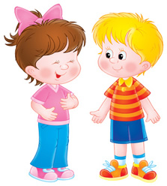
Многие родители задумываются о будущем своего ребенка, но маленький ребенок не может четко сформулировать, чем он хочет заниматься больше всего, поэтому выбор его занятий зависит от родителей. Приглядитесь к особенностям поведения Вашего ребенка – именно в нем задатки будущих увлечений и возможно профессии.

Slide 3
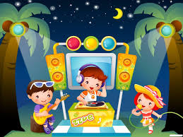
*Если Ваш ребенок любит привлекать к себе внимание, с удовольствием рассказывает стихи и поет песни перед «публикой», часто наряжается и устраивает представления, всегда и везде танцует, не испытывая стеснения. В детском саду на празднике ему обязательно поручают ответственные роли, дают учить стихи. Очень эмоционально реагирует на все, никогда не остается безучастным. Такой ребенок с большим удовольствием будет заниматься танцами, театральным искусством. Природа одарила его обаянием и способностями к творчеству. Советуем с ранних лет водить его в театры, на концерты, давать слушать хорошую музыку, много читать, учить стихи, песни.

Slide 4
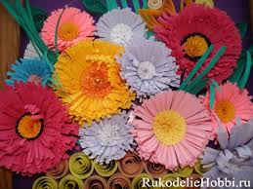
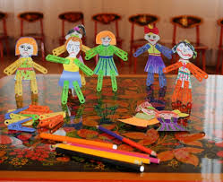
*Если ребенок во всем замечает красоту, восхищается ею. Прогулки по парку, лесу оставляют неизгладимое впечатление. Любит рисовать, независимо от способностей, разглядывая рисунки – выражает свои чувства, порой удивляя неординарностью мыслей. Побывав в музее, просит отвести его туда еще. Стихия этих детей – изостудия, музеи, там они прекрасно себя чувствуют. Тонкое художественное восприятие окружающего мира требует поддержки и развития. Советуем посещать музеи, выставки, детский центр при музее, покупать книги соответствующего содержания.

Slide 5
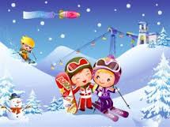
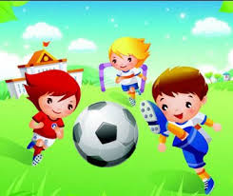
*Если ребенок во всем старается быть первым, не любит проигрывать, обладает спортивной злостью, азартом, волей к победе. Физически вынослив, активен, может без устали играть в подвижные игры. Скорее всего, из него получится отличный спортсмен. Гиподинамия для таких детей – худшее, что может быть. В физических упражнениях он нуждается как в воздухе, а радость победы, несравнима ни с чем. Игры с мячом, спортивная секция, бассейн и тому подобное.

Slide 6
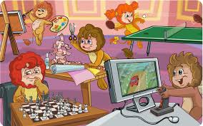
* Если у Вашего ребенка рано проявился логический склад ума, он легко и быстро «схватывает» суть происходящего, задумчив, любит размышлять, задавать вопросы, искать закономерности, пытается делать выводы. Легко обучается, особенно счету. Логические игры, предпочитает всем остальным и увлекаясь ими, теряет чувство времени. Все свидетельствует о том, что он может в будущем увлечься точными науками, шахматами и т.п. Поэтому лучше всего в раннем детстве покупать ему паззлы, логические игры, лото, шашки. Потом посещать математическую школу, шахматный кружок.

Slide 7
*Современное общество больше не охвачено идеей непременно «вырастить» чемпионов. Оно осознало, что гораздо важнее, чтобы ребенок получал истинное удовольствие, развивая свои способности, которые сослужат лично ему добрую службу в будущем. Важно не кем он будет, а каким.

Slide 8
Желаю успехов во всех начинаниях Вам и Вашим детям!

